Slide 1
Contexte du projet
Association NosCités → surveille les plateformes de location de courte durée (Paris, Lyon).
Objectif : analyser l’impact de ces plateformes sur l’offre de logements à Paris, notamment à l’approche des JO 2024
Situation : crash de la base Paris → nécessité de restaurer une sauvegarde disponible.
Enjeu : vérifier l’intégrité de la sauvegarde et exploiter les données pour informer le débat public.

Slide 2
Importation des données :
Sauvegarde disponible sous format CSV et dictionnaire de données associé.
Migration réalisée vers MongoDB Atlas (cloud.mongodb.com).
Utilisation de MongoDB Compass (GUI) :
  Menu Add Data → Import JSON or CSV file.
  Sélection du fichier listings_Paris.csv.
  Importation dans une collection MongoDB crée.

Slide 3
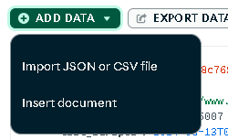
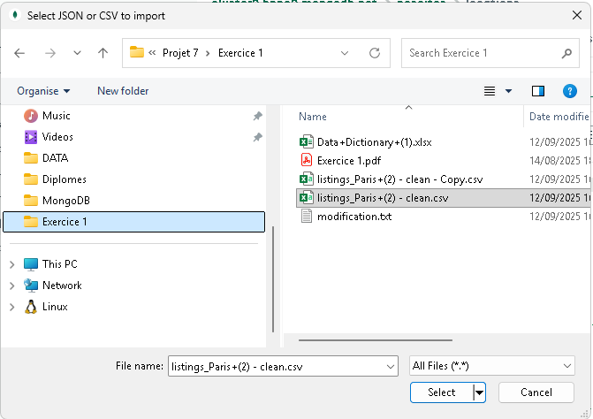

Slide 4
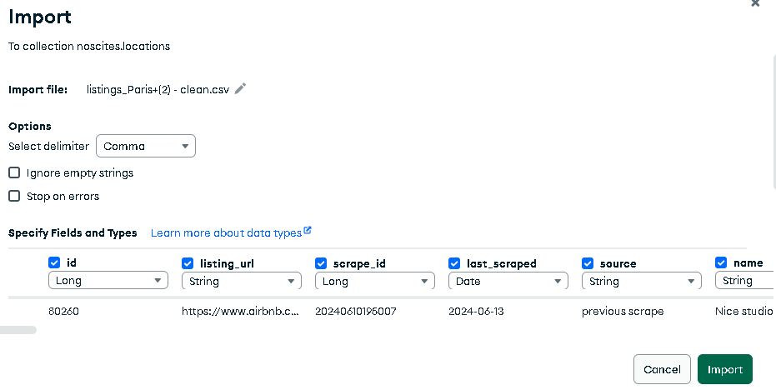

Slide 5
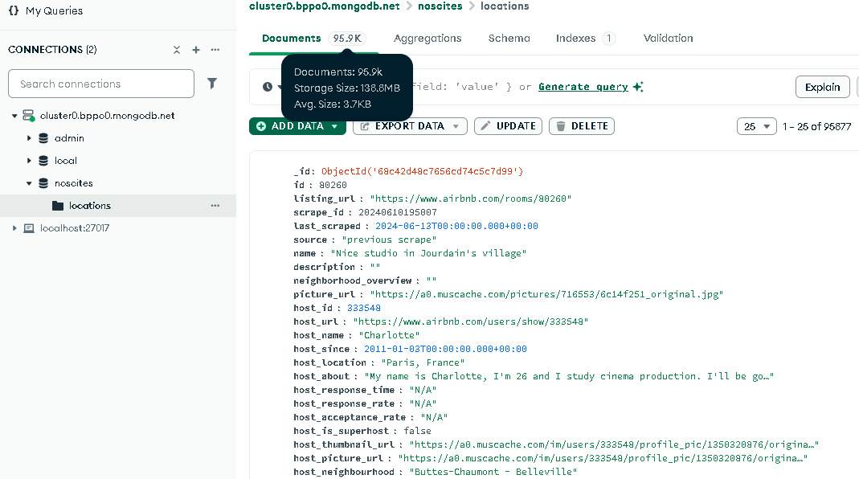

Slide 6
Partie 1

Slide 7
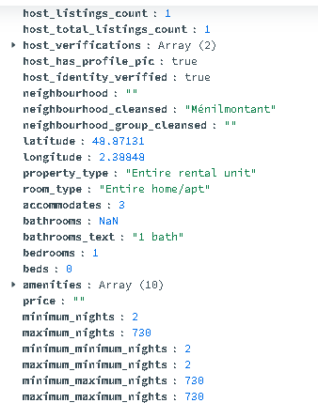
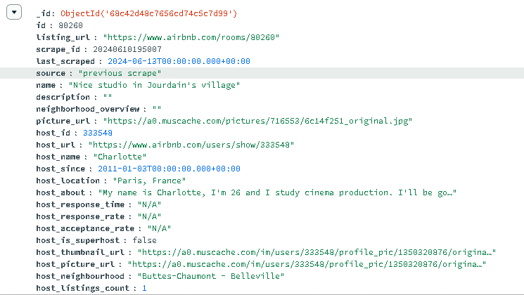
Exemple d’un document

Slide 8
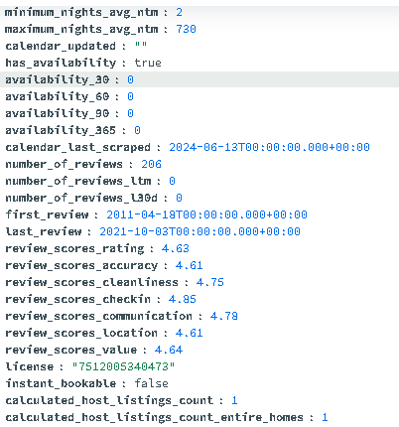
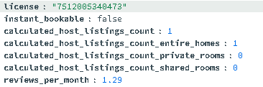

Slide 9

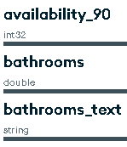
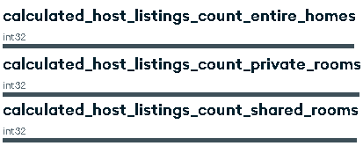


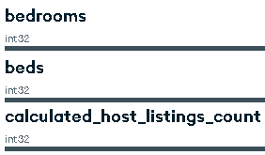
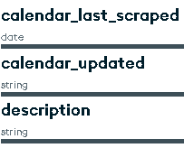


Schema -> Analyse ( MongoDB Compass )

Slide 10

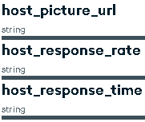




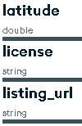


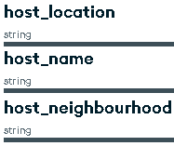
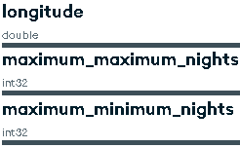

Slide 11
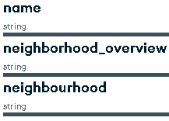
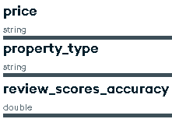
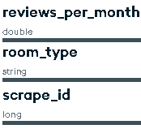




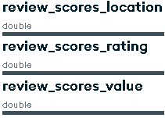

Slide 12
Avantages du NoSQL (MongoDB) dans ce contexte de données
Flexibilité du schéma :
- Les annonces de locations ont des attributs très variés (prix, disponibilité, équipements, coordonnées hôtes…).
- MongoDB permet de stocker ces données dans des documents JSON sans avoir à figer un schéma relationnel compliqué.
- Idéal pour gérer l’hétérogénéité des données importées depuis CSV et leur évolution dans le temps.
Gestion de données semi-structurées et imbriquées
- Les données de type localisation (coordonnées GPS), disponibilité (calendrier), ou informations hôte peuvent être stockées sous forme de documents imbriqués et de tableaux.
- Cela évite la création de nombreuses tables et jointures complexes comme en SQL.

Slide 13
Scalabilité et performance
- MongoDB supporte le sharding (répartition des données sur plusieurs serveurs).
- C’est adapté à un volume croissant d’annonces et d’historiques (surtout avec l’effet Jeux Olympiques 2024).
Adapté aux analyses exploratoires rapides
- On peut importer un CSV massif directement et requêter rapidement
- L’outil MongoDB Compass facilite la visualisation des types de données et la détection d’anomalies.
Résilience et sauvegardes
- Contrairement au précédent crash de la base SQL, MongoDB peut être configuré en réplication avec haute disponibilité.
- Cela garantit la continuité du service même en cas d’incident serveur.

Slide 14

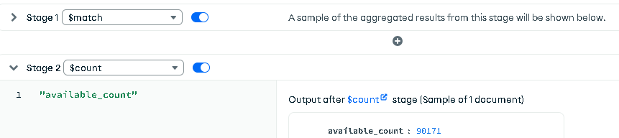
Premières requetes
Nombre de logements avec des disponibilités ( true )

Slide 15
Partie 2

Slide 16
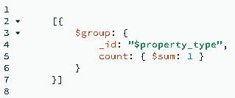
Requête : Combien d’annonces y a-t-il par type de location ?

Slide 17
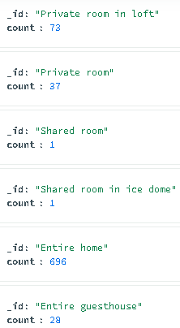
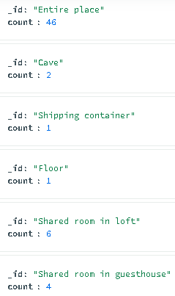
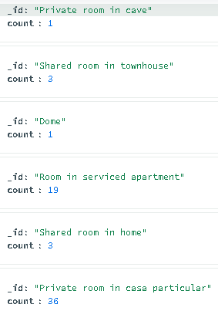



Slide 18
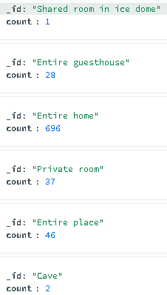
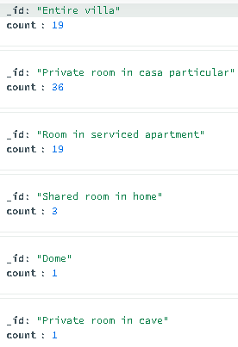
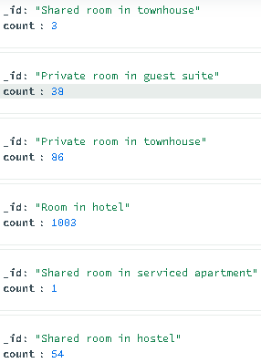



Slide 19
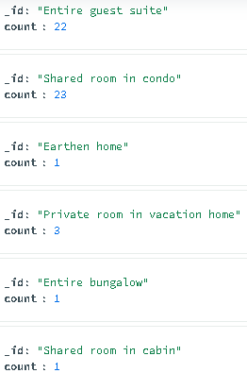
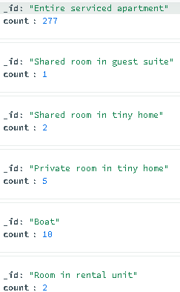
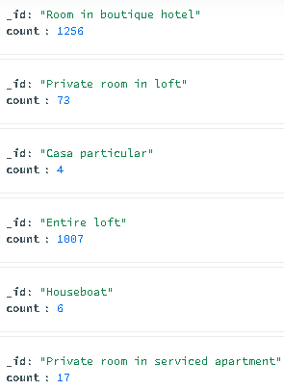



Slide 20
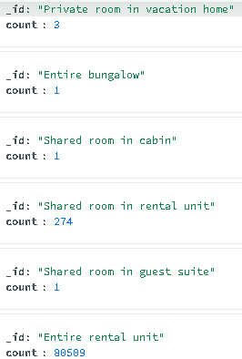
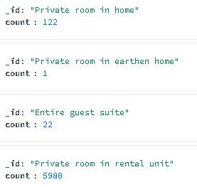

Slide 21
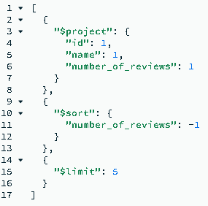
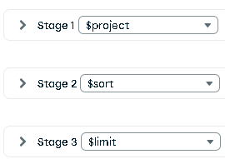
Requête : Quelles sont les 5 annonces de location avec le plus d’évaluations ? Et combien d’évaluations ont-elles ?

Slide 22
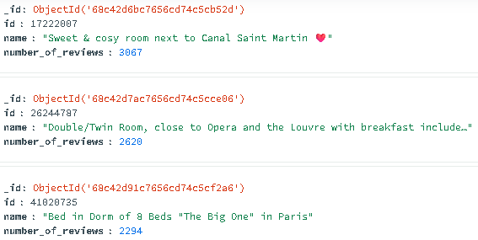
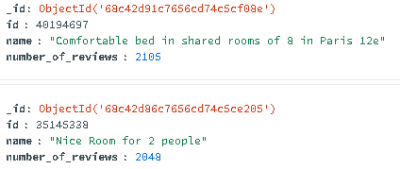

Slide 23
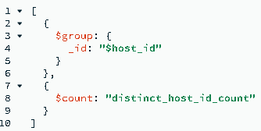
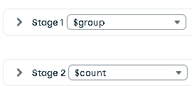
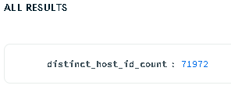
Requête : Quel est le nombre total d’hôtes différents ?

Slide 24
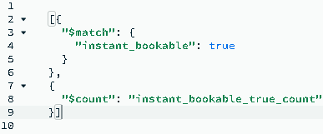
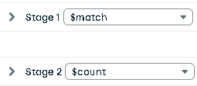
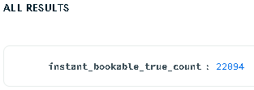
Requête : Quel est le nombre de locations réservables instantanément ? Cela représente quelle proportion des annonces ?
A. Nombre de locations réservables instantanément

Slide 25
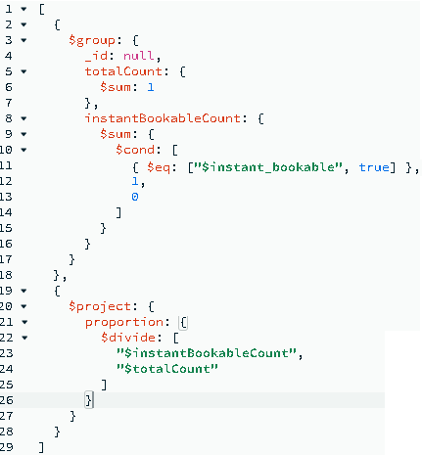
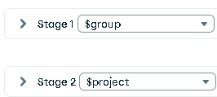
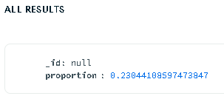
B. Proportion de locations réservables instantanément
23.044 %

Slide 26
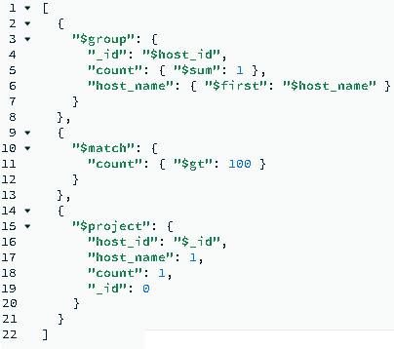
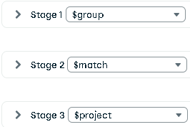
Requête : Est-ce que des hôtes ont plus de 100 annonces sur les plateformes ? Et si oui qui sont-ils ? Cela représente quel pourcentage des hôtes ?
A. Hotes avec plus de 100 annonces

Slide 27
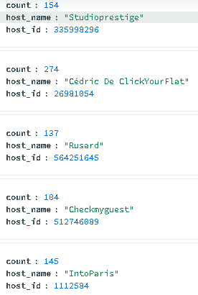
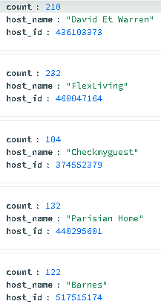


Slide 28



Slide 29



B. Pourcentage de ces hotes avec plus de 100 annonces

Slide 30



Requete : Combien y a-t-il de super hôtes différents ? Cela représente quel pourcentage des hôtes ?
A. Nombre de super hotes differents

Slide 31



B. Pourcentage de super hotes différents

Slide 32

Utilisation de PyMongo , PyMongoArrow et Polars

Slide 33

Requête : Taux de réservation moyen par mois par type de logement

Slide 34


Slide 35


Slide 36


Slide 37


Requête : Médiane des nombre d’avis pour tous les logements

Slide 38


Requête : Médiane des nombre d’avis par catégorie d’hôte

Slide 39


Requête : Densité de logements par quartier de Paris

Slide 40

Requête : Top 5 quartiers avec le plus fort taux de réservation par mois

Slide 41


Slide 42

Connexion a PowerBI avec MongoDB Atlas Connector

Slide 43


Slide 44


Slide 45


Slide 46


Slide 47
Partie 3

Slide 48

Outil BI (A1) → interroge le cluster via mongos.
mongos (R1) → distribue les requêtes vers les shards.
Config Servers (C1, C2, C3) → stockent les métadonnées de distribution.
Chaque shard (Shard1, Shard2, Shard3) est un replica set :
      - Primary (écritures, lectures par défaut).
- Secondaries (réplication, lectures si configurées).

Slide 49

1. Processus de réplication (Replica Sets)

Slide 50

2. Processus de distribution des données (Sharding)

Slide 51

3. Logigramme Sécurité & Performance
Stratégie de réplication :
But : assurer la haute disponibilité et éviter toute perte de données.
Stratégie de sharding :
But : améliorer la scalabilité horizontale et réduire la latence.
Sécurité des données :
But : garantir confidentialité, intégrité et conformité.
Performance :
But : assurer des temps de réponse optimaux pour les utilisateurs BI.

Slide 52



Slide 53



